Slide 1



Tuần
30
Tuần
6
NGHE VIẾT
VIẾT
Thư gửi bố ngoài đảo
Phân biệt: d/gi; s/x; ip/iêp
SGK tr 97

Slide 2



Nghe – viết chính tả 4 khổ thơ.
Viết đúng chính tả, trình bày bài hợp lí.
YÊU CẦU CẦN ĐẠT
Phân biệt, làm đúng bài tập chính tả.
Giữ gìn vở cẩn thận, viết chữ đúng đều nét.

Slide 3










1. Nghe – viết
Thư gửi bố ngoài đảo xa
Bây giờ sắp Tết rồi
Con viết thư gửi bố (…)
Tết con muốn gửi bố
Cái bánh chưng cho vui
Nhưng bánh thì to quá
Mà hòm thư nhỏ thôi.
Gửi hoa lại sợ héo
Đường ra đảo xa xôi
Con viết thư gửi vậy
Hẳn bố bằng lòng thôi.
Ngoài ấy chắc nhiều gió
Đảo không có gì che
Ngoài ấy chắc nhiều sóng
Bố lúc nào cũng nghe.
Bạn nhỏ viết thư cho bố vào dịp nào?
Bạn nhỏ đã gửi gì cho bố?
Đoạn viết gồm mấy khổ thơ?
Các từ dễ viết sai trong bài: bánh chưng, xa xôi, sóng...

Slide 4

Tư thế ngồi viết
Lưng thẳng.
Không tì ngực xuống bàn.
Đầu hơi cúi.
Mắt cách vở khoảng 25-30cm.
Tay phải cầm bút
Tay trái tì nhẹ lên mép vở để giữ.
Hai chân để song song thoải mái.

Slide 5
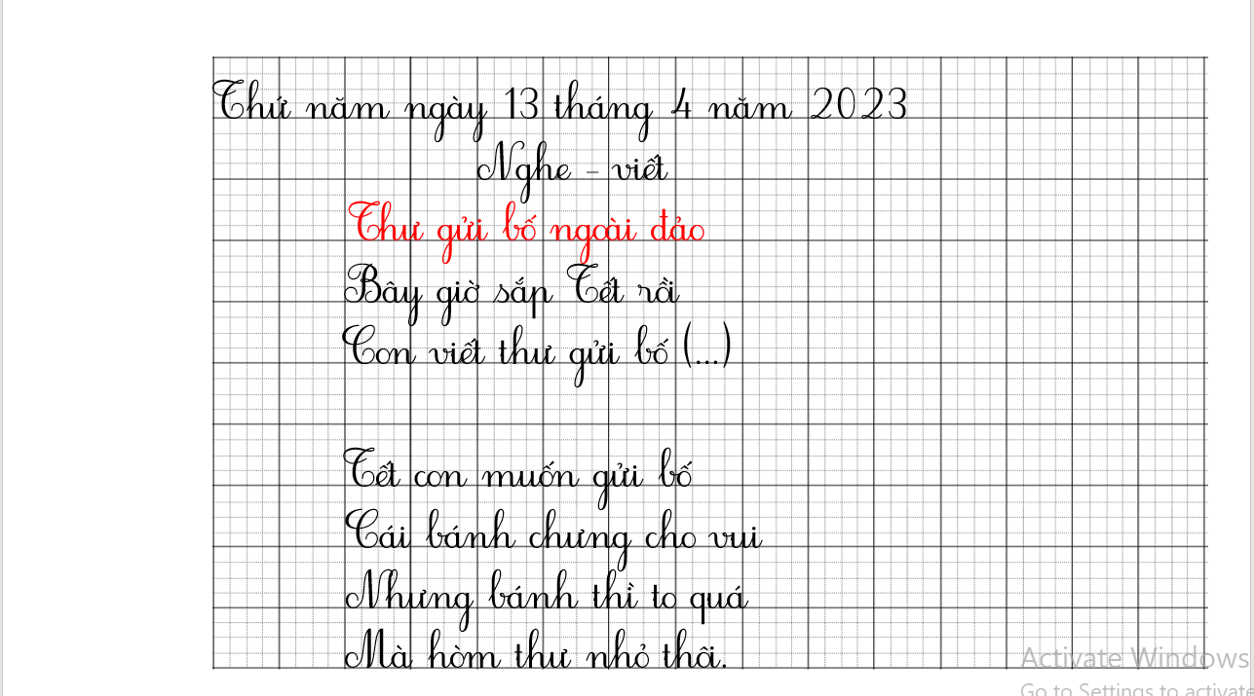

Thứ năm ngày 13 tháng 4 năm 2023
Nghe – viết
Thư gửi bố ngoài đảo
Bây giờ sắp Tết rồi
Con viết thư gửi bố (…)
Tết con muốn gửi bố
Cái bánh chưng cho vui
Nhưng bánh thì to quá
Mà hòm thư nhỏ thôi.

Slide 6
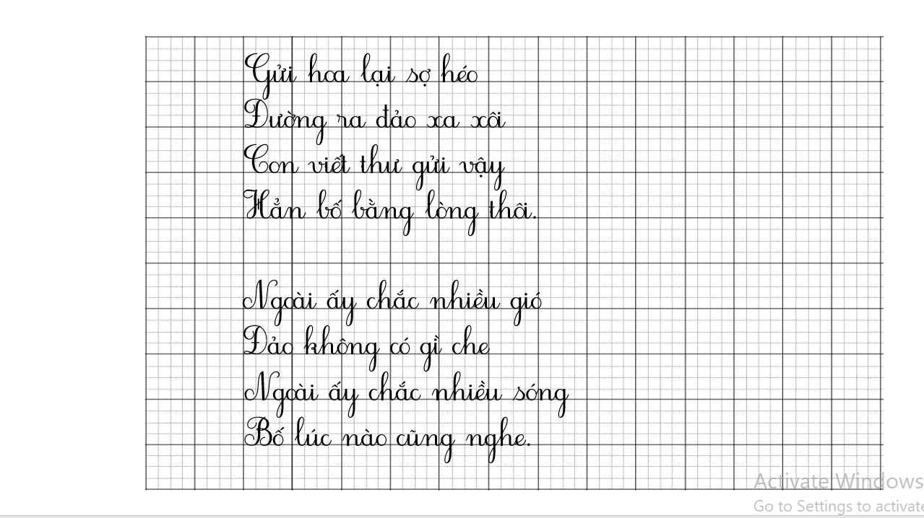
Gửi hoa lại sợ héo
Đường ra đảo xa xôi
Con viết thư gửi vậy
Hẳn bố bằng lòng thôi.
Ngoài ấy chắc nhiều gió
Đảo không có gì che
Ngoài ấy chắc nhiều sóng
Bố lúc nào cũng nghe.

Slide 7
2. Chọn tiếng phù hợp thay cho ô vuông.
a. (dang/ giang):
b. (dành/ giành):
dang tay
dỗ dành
giỏi giang
tranh giành
dở dang
để dành

Slide 8

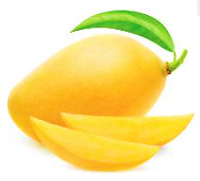
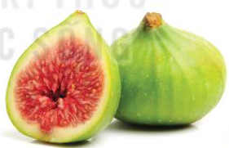
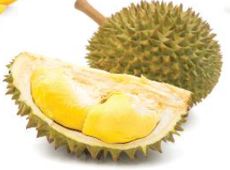
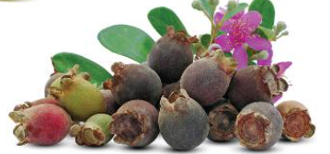
Chọn a hoặc b
a. Tìm từ ngữ gọi tên từng loại quả có tiếng bắt đầu bằng s hoặc x.
quả xoài
quả sung
quả sầu riêng
quả sim

Slide 9
Nghe – viết chính tả 4 khổ thơ.
Viết đúng chính tả, trình bày bài hợp lí.
YÊU CẦU CẦN ĐẠT
Phân biệt, làm đúng bài tập chính tả.
Giữ gìn vở cẩn thận, viết chữ đúng đều nét.

Slide 10






Củng cố bài học

Slide 11
Tạm biệt và hẹn gặp lại các con
trong các tiết học sau!

